Slide 1
Area di progetto ii g a.s. 2018/19 noi…tecnici del settore moda

Slide 2
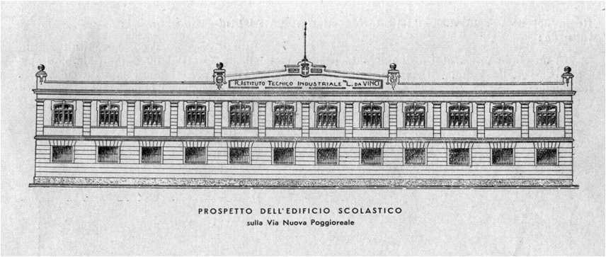
Nasce l’itis leonardo da vinci

Slide 3
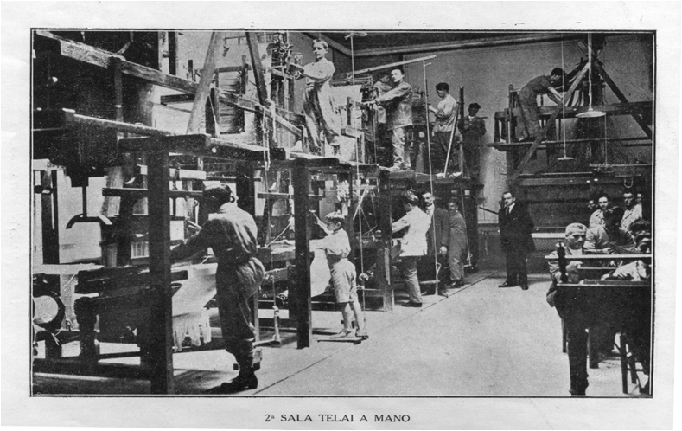
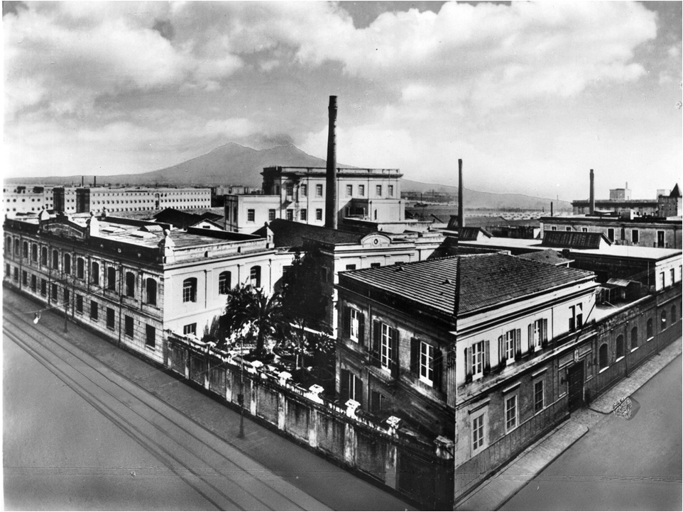
Reale scuola di tessitura di napoli

Slide 4
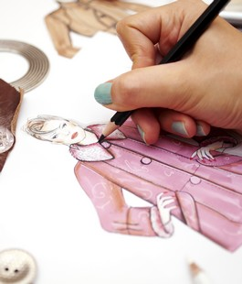
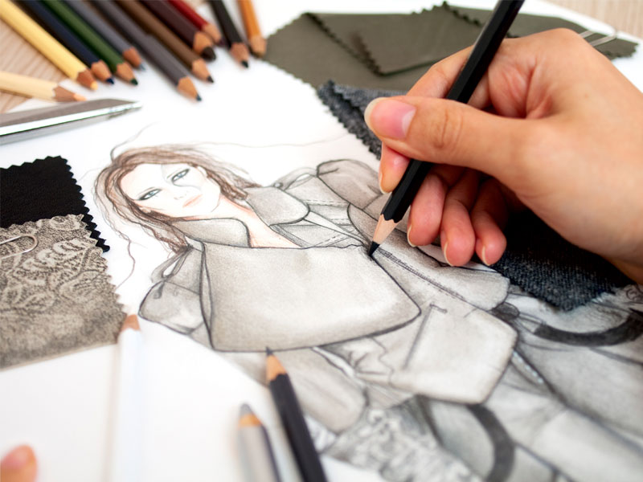
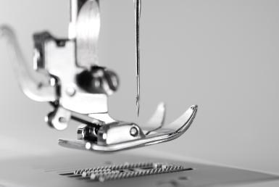
Sistema moda dalla progettazione alla confezione

Slide 5
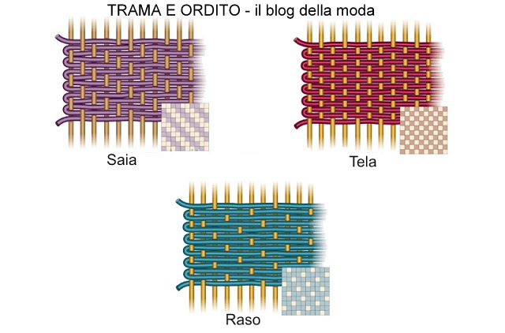
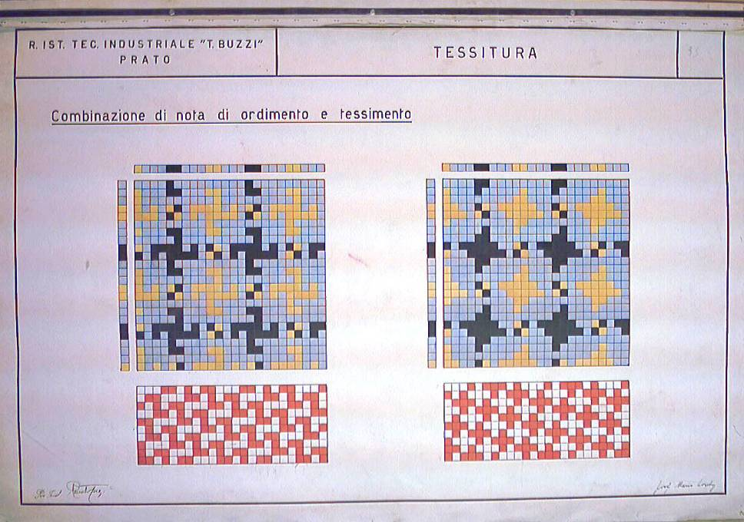
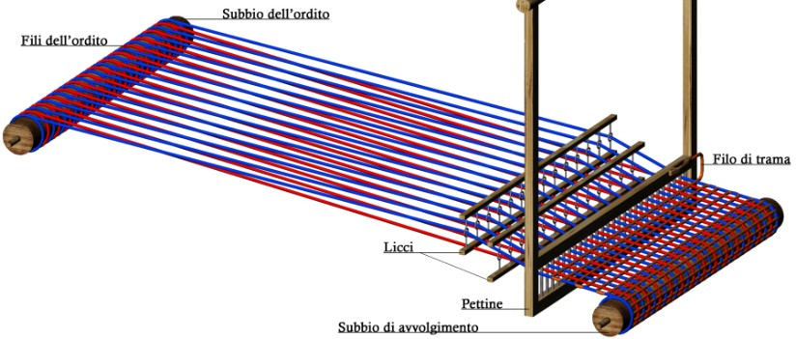
Per «saper fare» bisogna «conoscere»
ARMA
T
U
R
E
NOTE DI COLORE
TELAIO A MANO

Slide 6
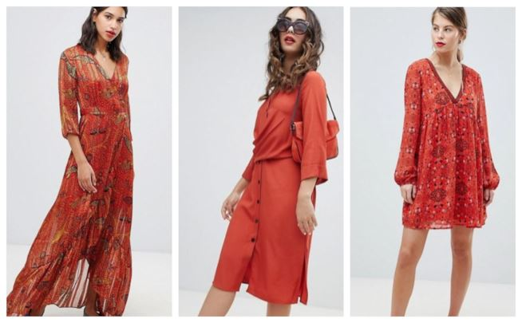
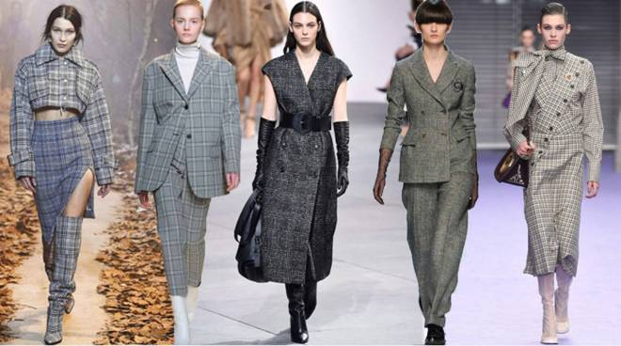
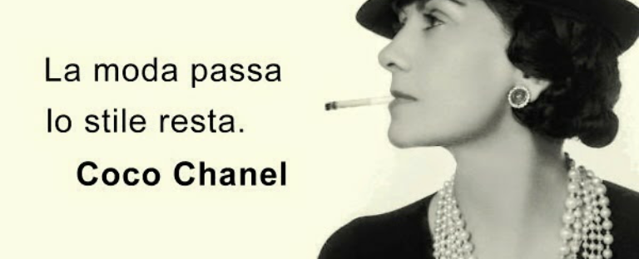
TERMINOLOGIA
MODA
TENDENZA
STILE

Slide 7
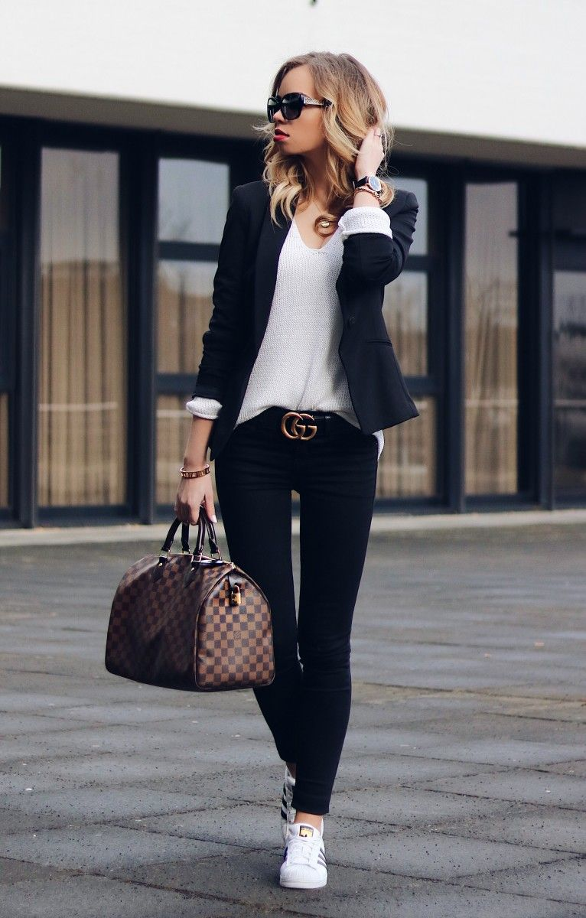

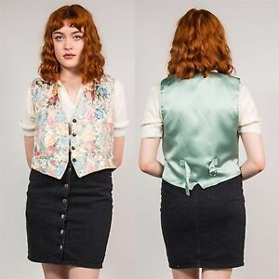
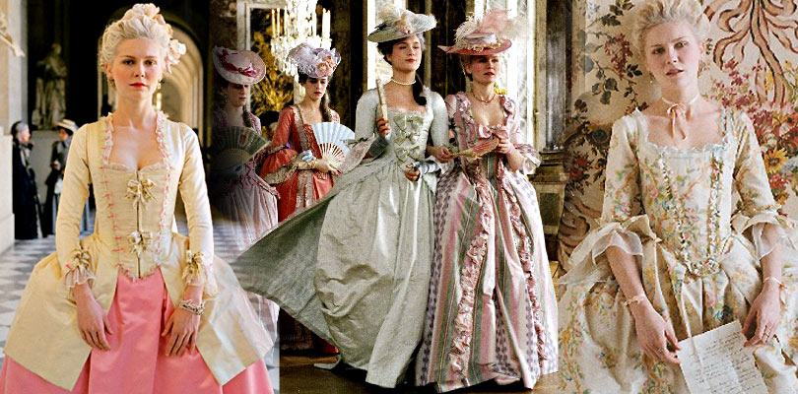
CLASSIFICAZIONE DEGLI ABITI
ABITI ALLA MODA
ABITI VINTAGE
ABITI FUORI MODA
ABITI D’EPOCA

Slide 8
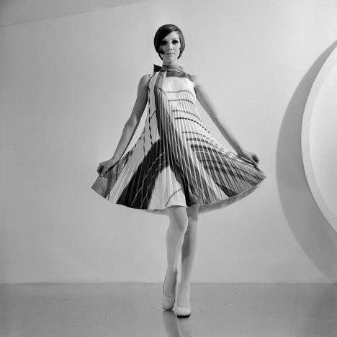
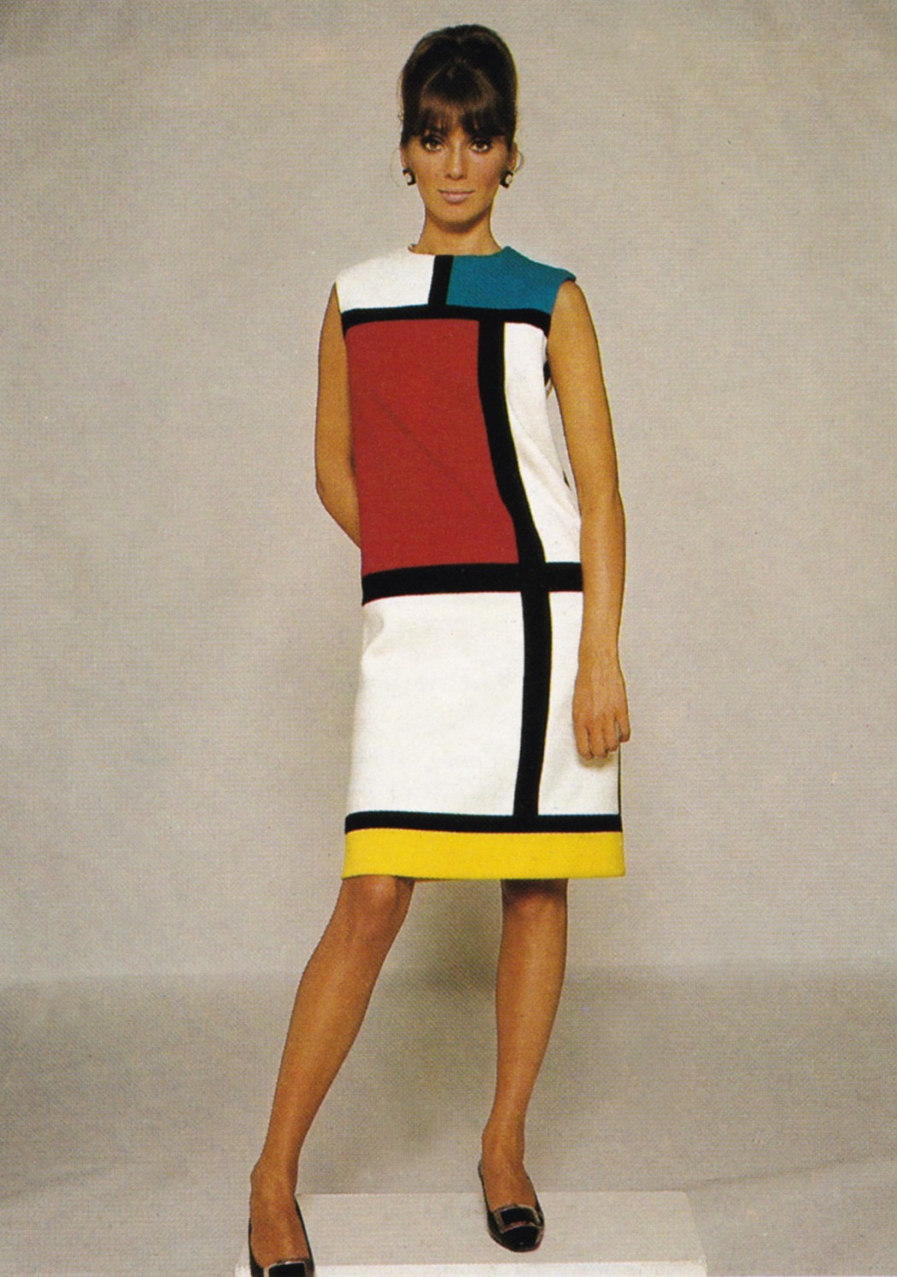
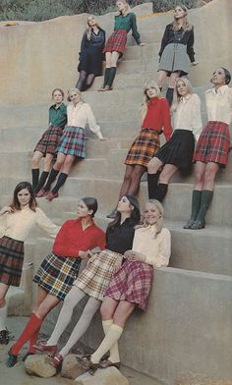
LA MODA NEGLI ANNI SESSANTA
Linea Trapezio con stampa Optical
Linea Trapezio con stampa Geometrica
Le innumerevoli fantasie del Kilt

Slide 9
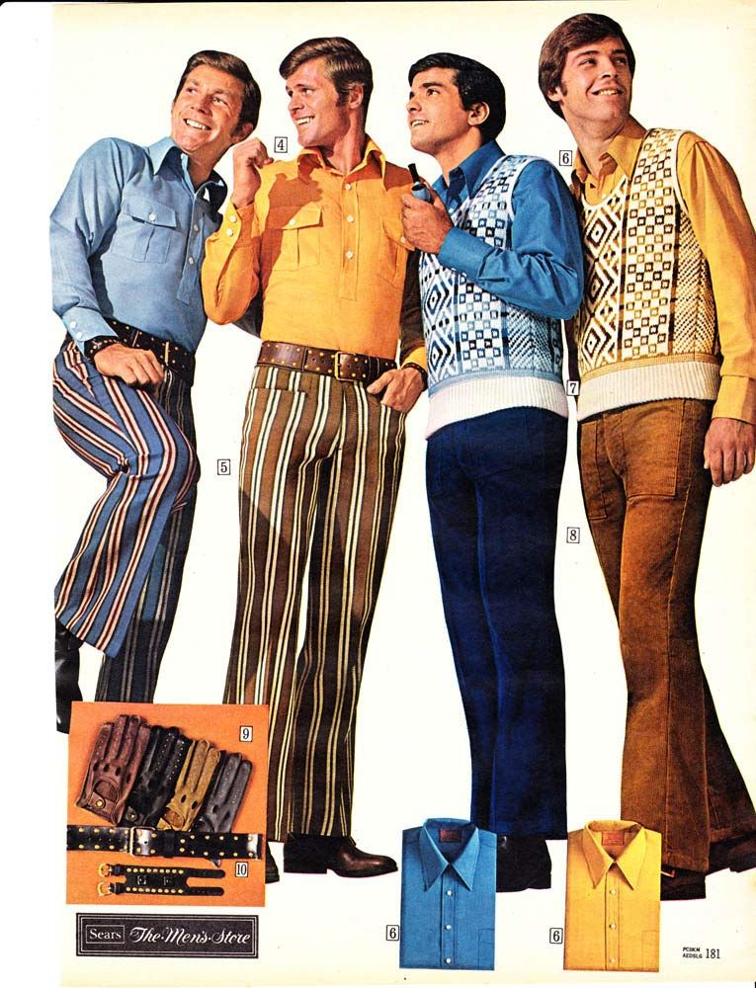
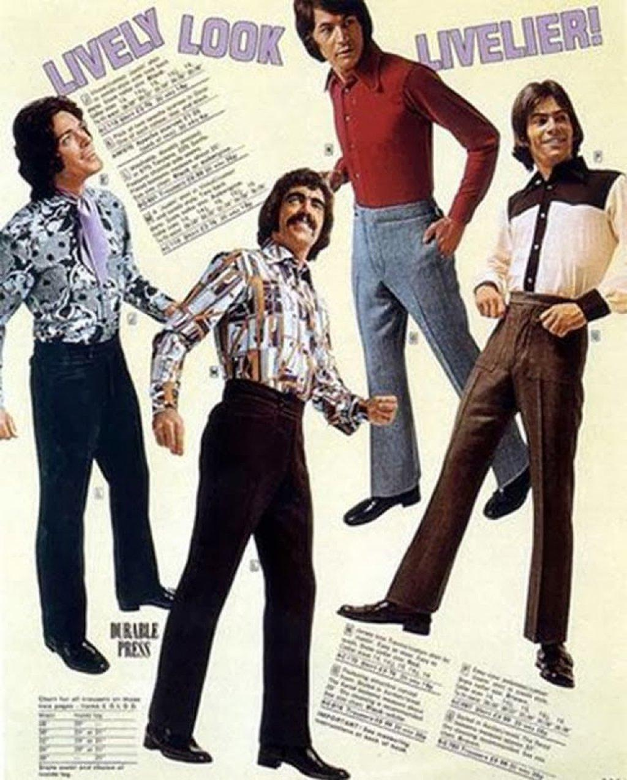
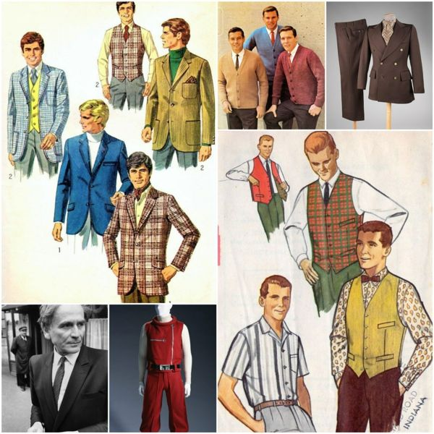
L’UOMO NEGLI ANNI SESSANTA

Slide 10
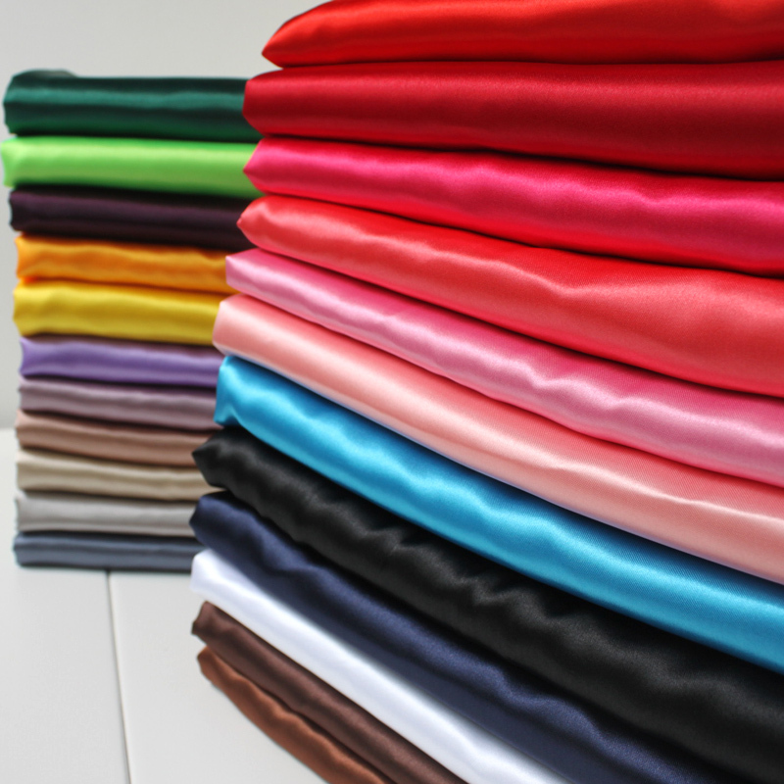
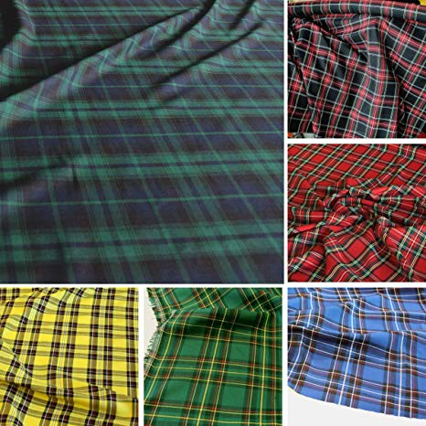
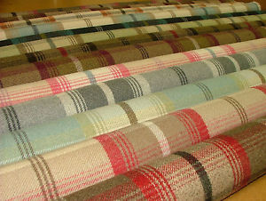
I TESSUTI DEGLI ANNI SESSANTA

Slide 11
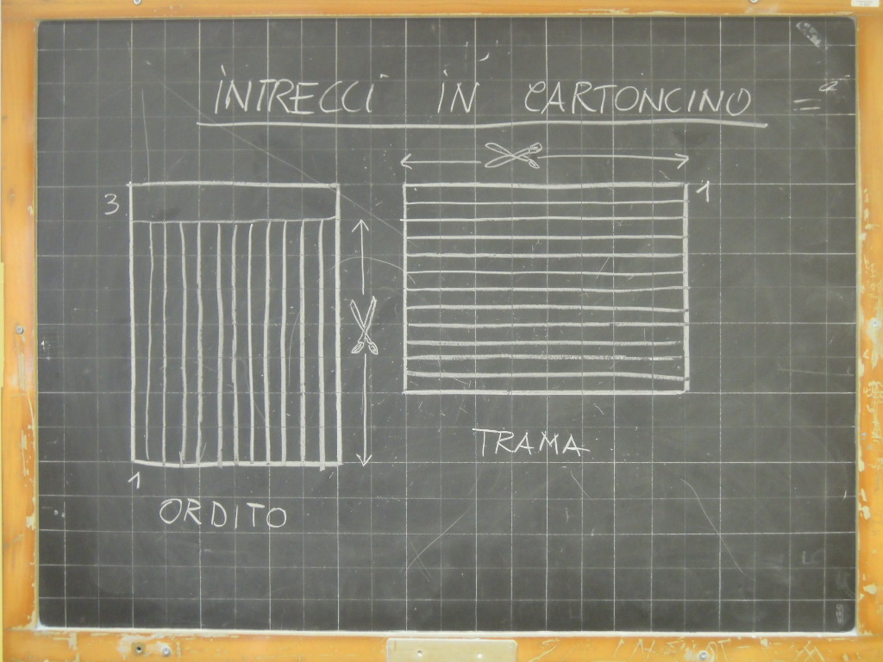
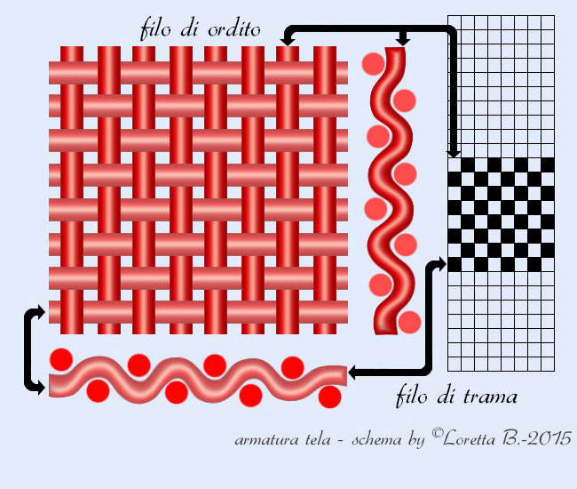
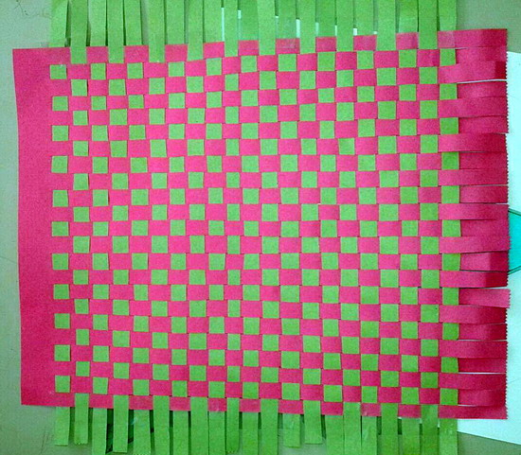
LA PROGETTAZIONE TESSILE

Slide 12
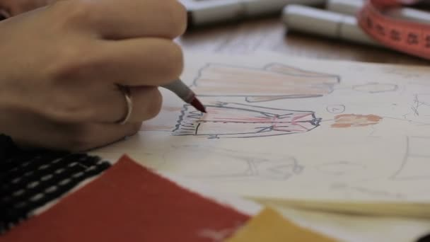
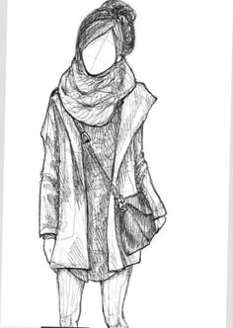
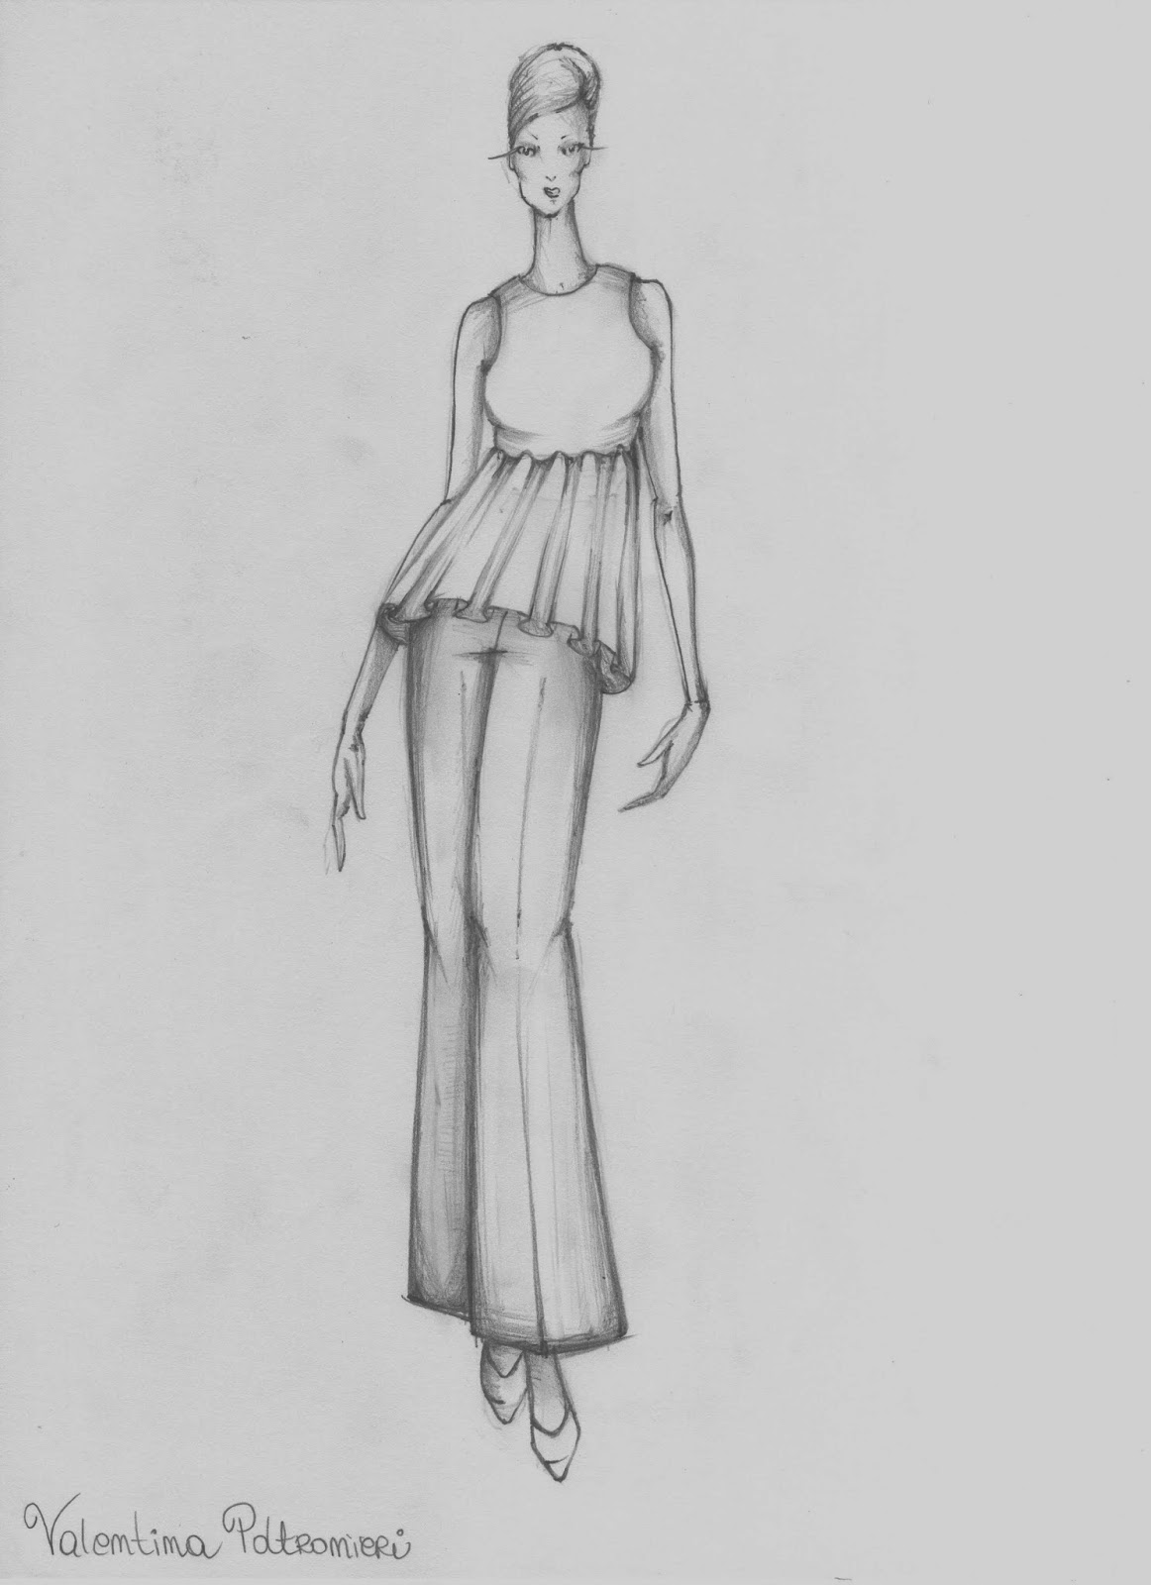
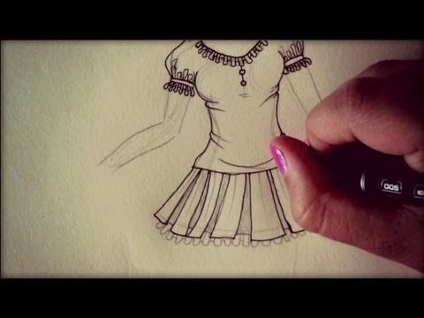
…PROGETTAZIONE

Slide 13
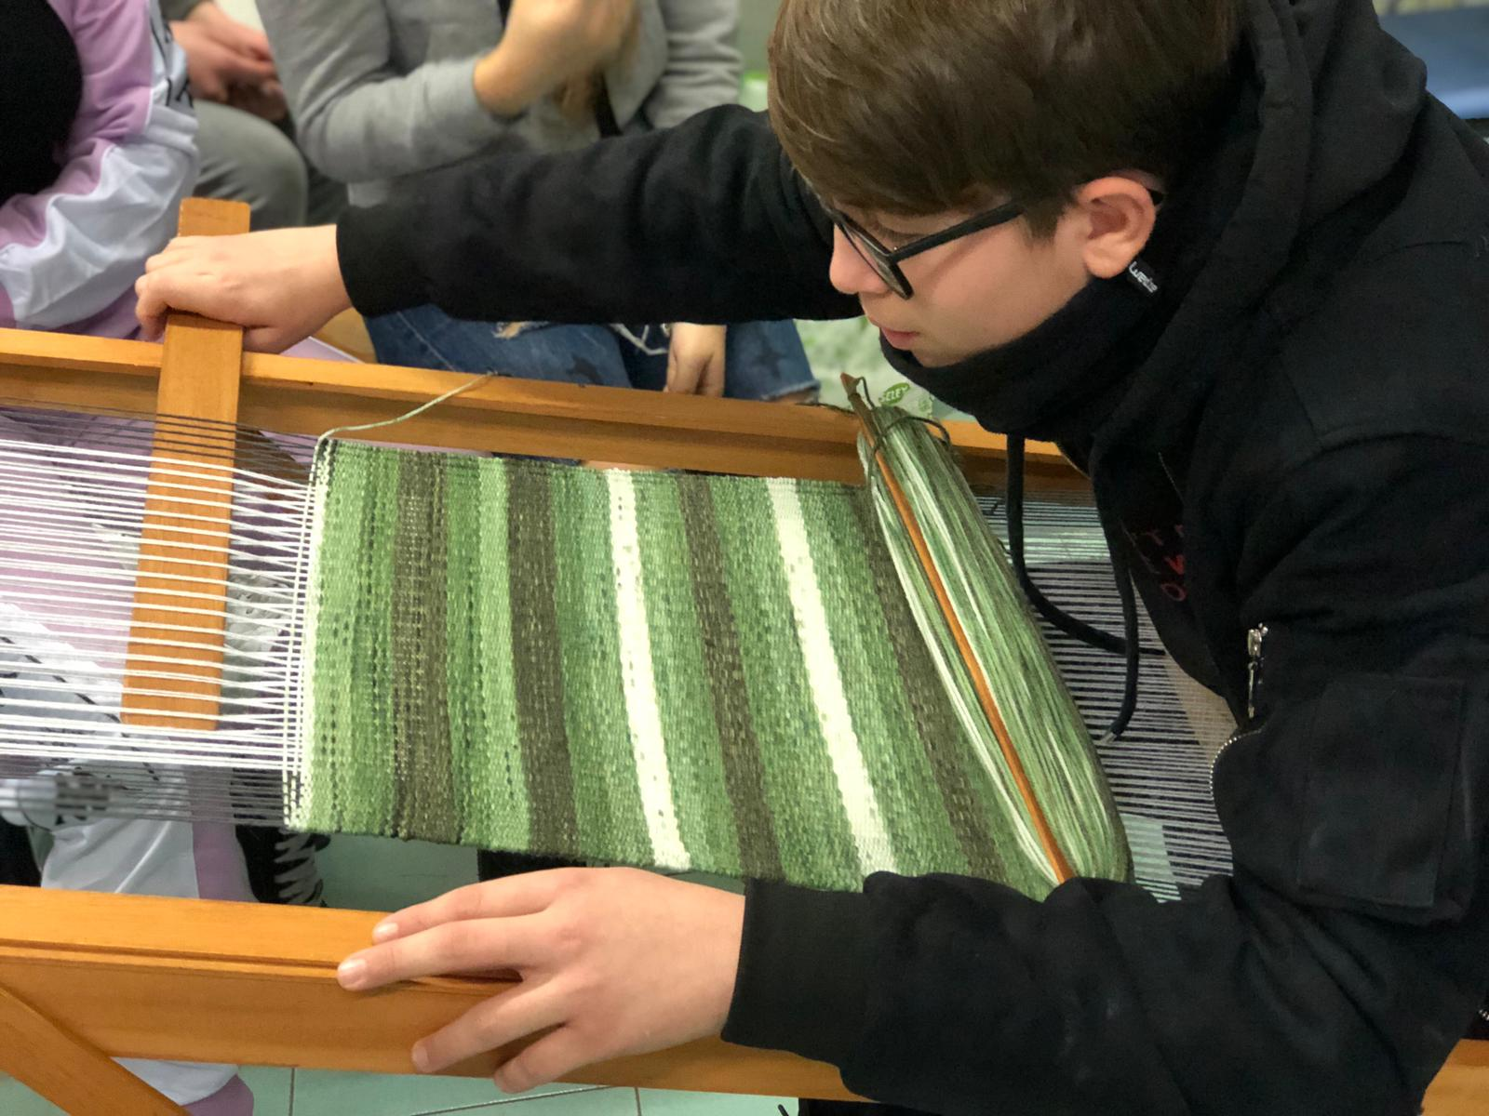
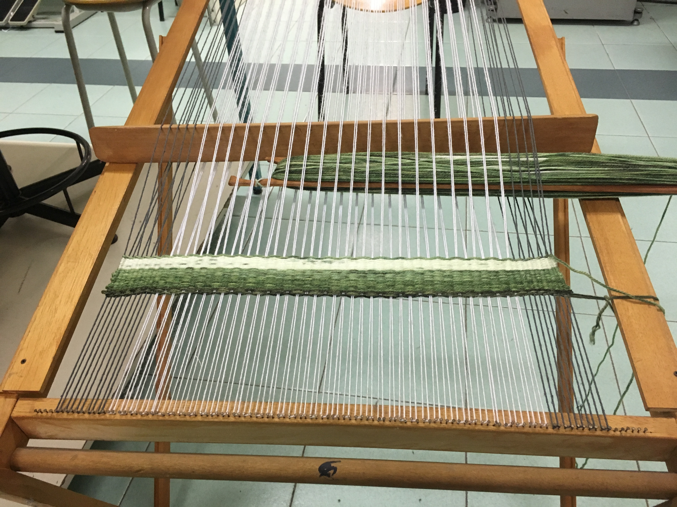
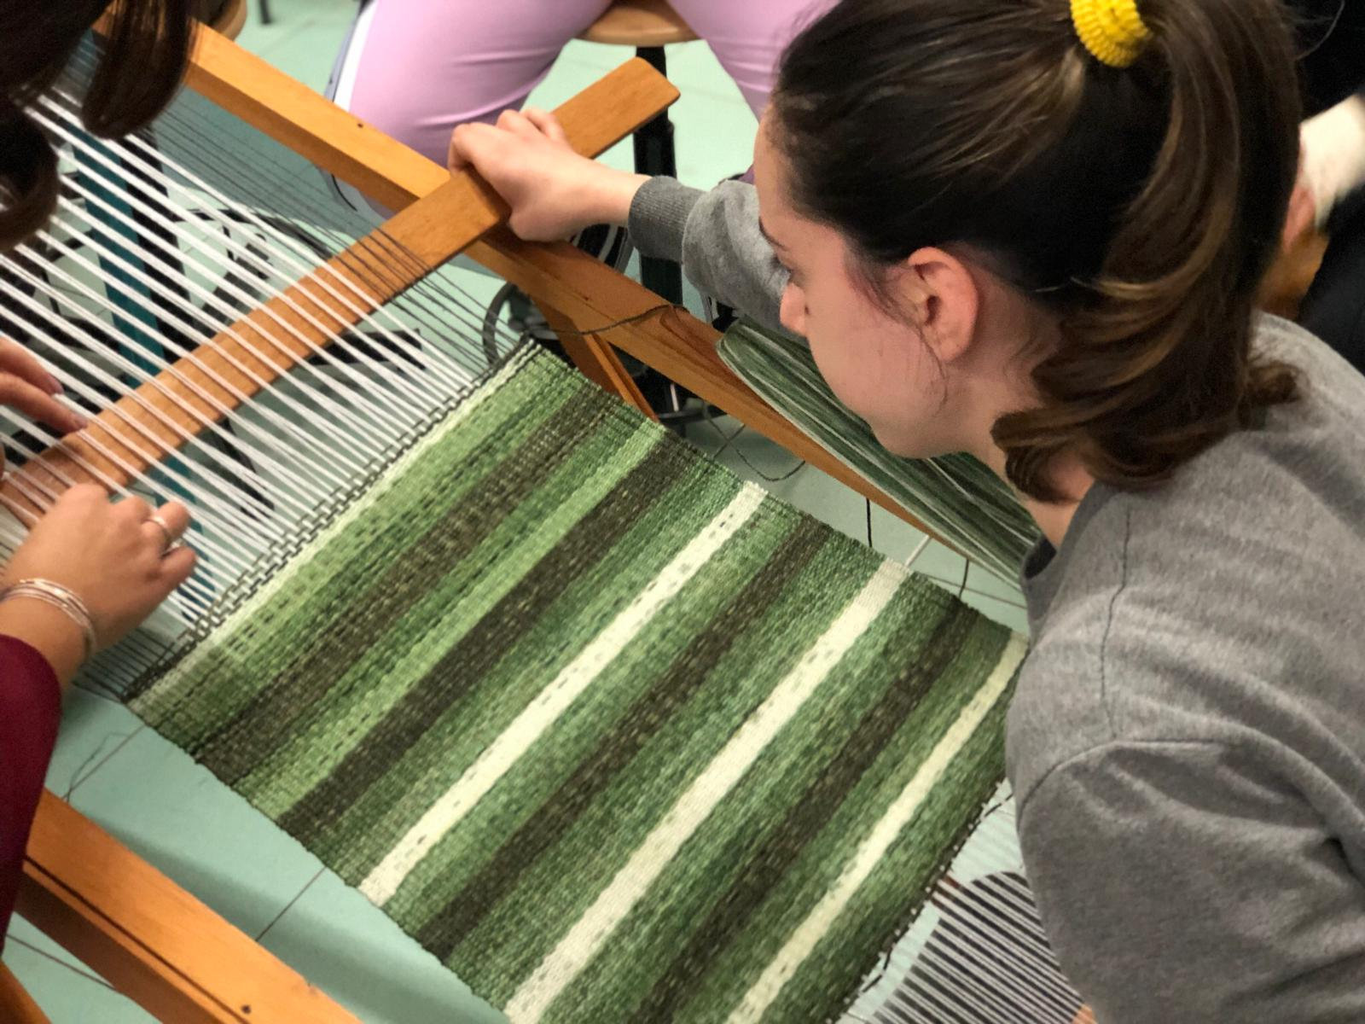
REALIZZAZIONE DEL TESSUTO…

Slide 14
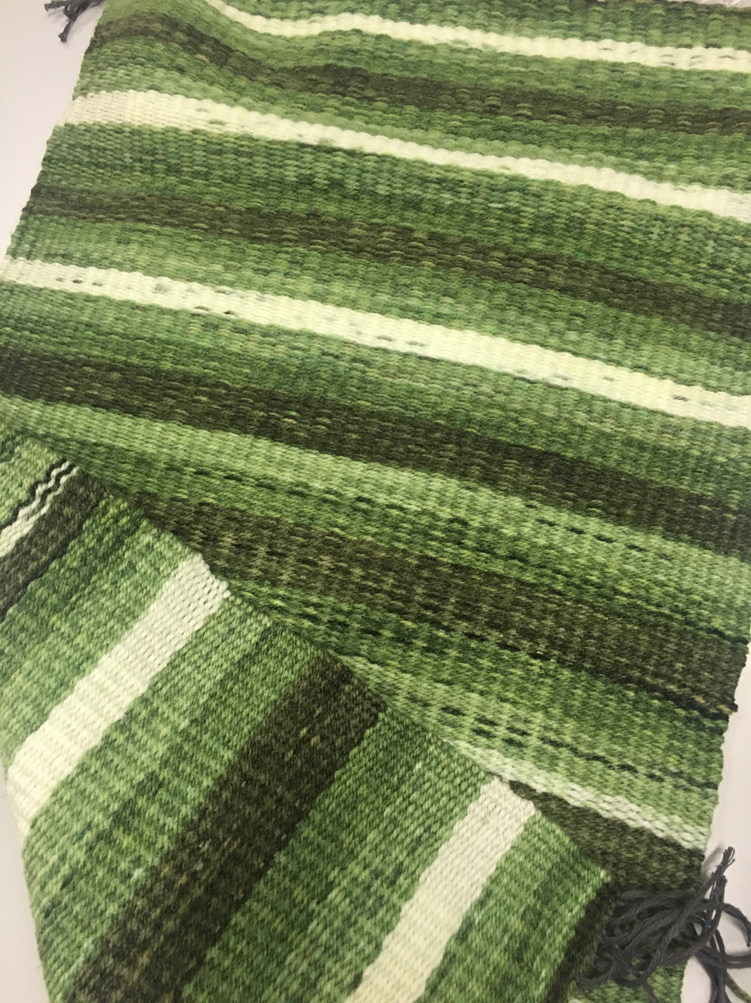
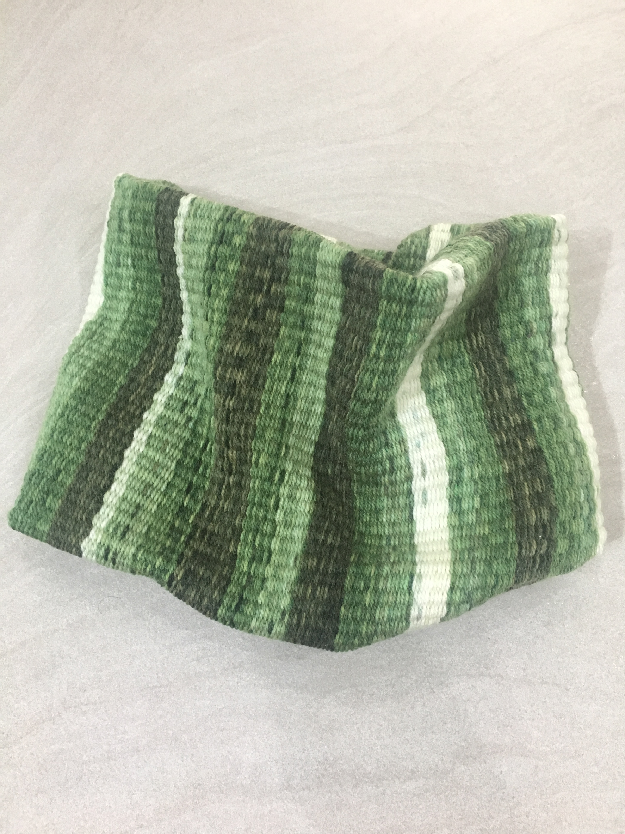
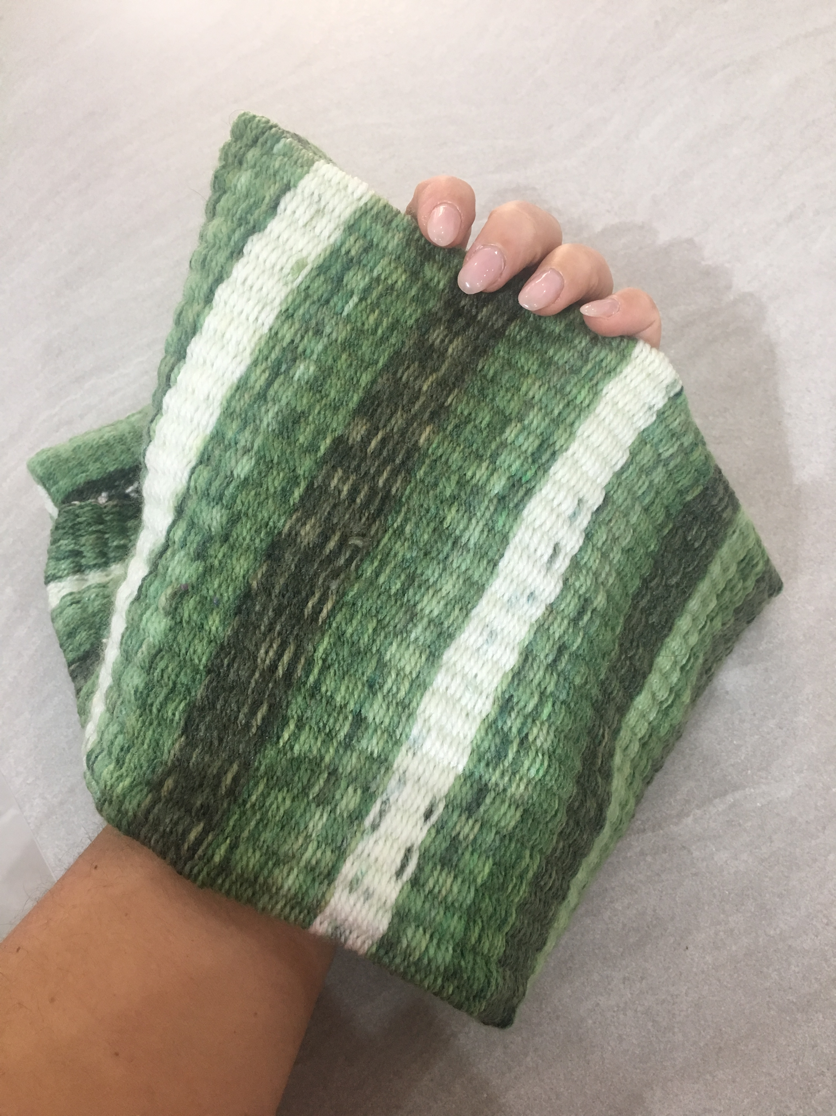
…realizzazione del capo

Slide 15


Io non sono un sarto ma un fabbricante di felicità

Slide 16
GRAZIE A TUTTI PER L’ATTENZIONE
II G
SISTEMA MODA

